Slide 1

必修1
第一章 运动的描述
匀变速直线运动的研究
第1讲 描述运动的基本概念

Slide 2


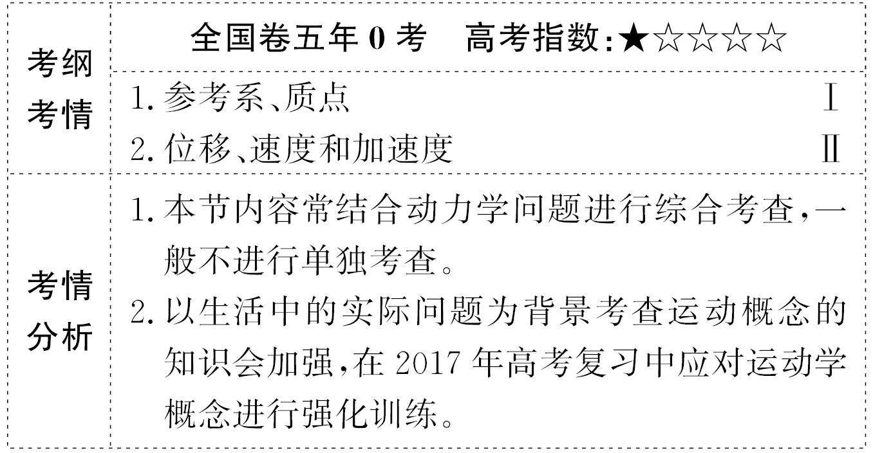

Slide 3
【主干回顾】教材梳理 固知识根基
知识点1 参考系、质点
1.参考系：
(1)定义：在描述物体运动时,用来作_____的物体。
(2)选取：可任意选取,但对同一物体的运动,所选的参
考系不同,运动的描述可能会_____,通常以_____为参
考系。
参考
不同
地面

Slide 4
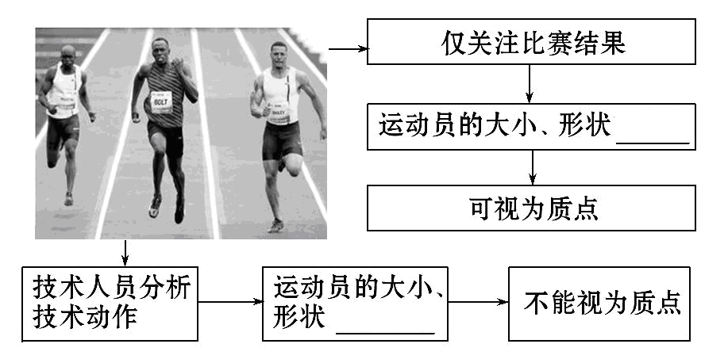
2.质点：
(1)定义：用来代替物体的有_____的点。
(2)把物体看作质点的条件：
如图,
质量
可忽略
不能忽略

Slide 5
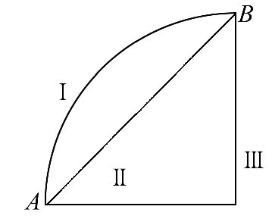
知识点2 位移、速度
1.位移和路程：
如图所示物体沿三条不同的运动轨迹从A点运动到B点：

Slide 6
路程
(1)运动轨迹Ⅰ、Ⅱ、Ⅲ均表示_____,无方向,为标量。
(2)三条不同的运动轨迹的位移_____,方向_________,
为矢量。
相同
由A指向B

Slide 7

2.速度和速率：
(1)平均速度：在变速运动中,物体所发生的位移与发
生这段位移所用_____的比值,即v= ,是矢量,其方向
就是对应_____的方向。
(2)瞬时速度：运动物体在某一_____或经过某一_____
的速度,是矢量。
(3)速率：_________的大小,是标量。
时间
位移
时刻
位置
瞬时速度

Slide 8
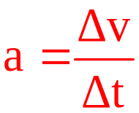
知识点3 加速度
1.定义式： ,单位是____。
2.物理意义：描述_________的快慢。
3.方向：与_________的方向相同,是矢量。
m/s²
速度变化
速度变化

Slide 9
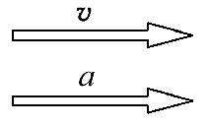
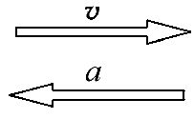
4.物体加速、减速的判断：
示意图
结论 | v、a同向, _________ | v、a反向,_________
物体减速
物体加速

Slide 10
【思维诊断】静心思考 除思维误区
(1)研究物体的运动时,只能选择静止的物体作为参考系。( )
(2)“坐地日行八万里,巡天遥看一千河”只是诗人的一种臆想,没有科学道理。( )

Slide 11
(3)研究花样游泳运动员的动作时,不能把运动员看作质点。( )
(4)电台报时说“现在是北京时间8点整”,这里的“8点整”实际上指的是时刻。( )
(5)平均速度的方向与位移方向相同。( )

Slide 12
(6)子弹击中目标的速度属于瞬时速度。( )
(7)物体的速度很大,加速度不可能为零。( )
(8)甲的加速度a_{甲}=2m/s²,乙的加速度a_{乙}=-2m/s²,
a_{甲}>a_{乙}。( )

Slide 13
提示：(1)×。研究物体的运动时,必须选择参考系,而参考系的选择是任意的,选作参考系的物体是假定不动的物体,但不一定是静止的物体。
(2)×。“坐地日行八万里,巡天遥看一千河”是以地球为参考系所观察到的现象,是有科学道理的。

Slide 14
(3)√。当物体的大小和形状对所研究问题的影响可以忽略不计时,可以把物体看作质点。研究花样游泳运动员的动作时,运动员的形状和大小不可忽略,不能看作质点。
(4)√。“北京时间8点整”在时间轴上为一个点,表示时刻。

Slide 15
(5)√。由于平均速度等于位移除以时间,即平均速度与位移同向。
(6)√。瞬时速度与某一时刻或某一位置对应,而平均速度与位移或时间对应,子弹击中目标的速度与位置对应,属于瞬时速度。
(7)×。加速度是描述速度变化快慢的物理量,物体速度很大,如果速度不变化,其加速度应等于零。

Slide 16
(8)×。加速度的符号表示方向,不表示加速度的大小,所以a_{甲}与a_{乙}大小相等,方向相反。

Slide 17
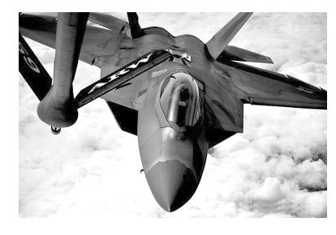
【小题快练】基础小题 测基本能力
1.(参考系)如图是F-22A猛禽战斗机在空中加油的情景,以下列的哪个物体为参考系,可以认为加油机是运动的( )
A.F-22A猛禽战斗机
B.地面上的房屋
C.加油机中的飞行员
D.F-22A猛禽战斗机里的飞行员

Slide 18
【解析】选B。空中加油时加油机与战斗机保持相对静止,以F-22A猛禽战斗机、加油机中的飞行员、F-22A猛禽战斗机里的飞行员为参考系,加油机都是静止的;以地面上的房屋为参考系,加油机是运动的,故B正确。

Slide 19
2.(质点)下列关于质点的说法中正确的是( )
A.质点是客观存在的一种物体,其体积比分子还小
B.很长的火车一定不可以看作质点
C.为正在参加体操比赛的运动员打分时,裁判可以把运动员看作质点
D.如果物体的形状和大小对所研究的问题无影响,即可把物体看作质点

Slide 20
【解析】选D。质点是一种理想化的物理模型,故A错误;一个物体能不能看作质点关键是看物体的形状或大小在所研究的问题中是否可以忽略,故B错误,D正确;体操比赛要考虑运动员的动作,故此时不能将运动员看作质点,C错误。

Slide 21
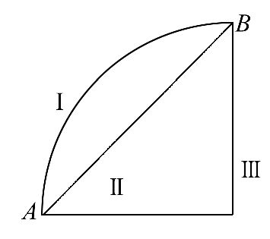
3.(路程和位移)如图所示,一物体沿三条不同的路径由A运动到B,下列关于它的位移说法正确的是( )
A.Ⅰ较大 B.Ⅱ较大 C.Ⅲ较大 D.一样大

Slide 22
【解析】选D。位移只与物体的初末位置有关,与运动路径无关。故D正确。

Slide 23
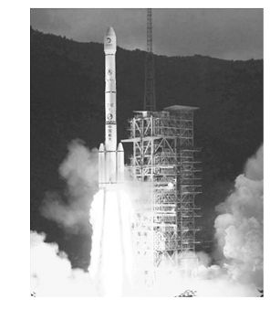
4.(速度和加速度)如图所示是火箭点火升空瞬间的照片,关于这一瞬间的火箭的速度和加速度的判断,下列说法正确的是( )
A.火箭的速度很小,但加速度可能较大
B.火箭的速度很大,加速度可能也很大
C.火箭的速度很小,所以加速度也很小
D.火箭的速度很大,但加速度一定很小

Slide 24
【解析】选A。火箭点火升空瞬间速度很小,火箭得到高速气体的反冲力,加速度可能较大,A正确,B、D错误;加速度的大小与速度的大小无必然联系,故C错误。

Slide 25
考点1 对质点和参考系的理解
1.对质点的三点说明：
(1)质点是一种理想化模型,实际并不存在。
(2)物体能否被看作质点是由所研究问题的性质决定的,并非依据物体自身大小和形状来判断。

Slide 26
(3)质点不同于几何“点”,是忽略了物体的大小和形状的有质量的点,而几何中的“点”仅仅表示空间中的某一位置。

Slide 27
2.参考系的“四性”：
标准性 | 选作参考系的物体都假定不动,被研究的物体都以参考系为标准
任意性 | 参考系的选取原则上是任意的,通常选地面为参考系
同一性 | 比较不同物体的运动必须选同一参考系
差异性 | 对于同一物体,选择不同的参考系结果一般不同

Slide 28
【特别提醒】
建立质点模型的两个关键
(1)明确要研究的问题是什么。
(2)判断物体的大小和形状对所研究问题的影响能否忽略。

Slide 29
【过关题组】
1.(2016·泰州模拟)南北朝傅翕曾写下这样一首诗：“空手把锄头,步行骑水牛。人在桥上走,桥流水不流。”其中“桥流水不流”一句应理解成其选择的参考系是( )
A.水 B.桥
C.人 D.地面

Slide 30
【解析】选A。“桥流水不流”这句话选择的参考系为流动的水,故A正确。

Slide 31
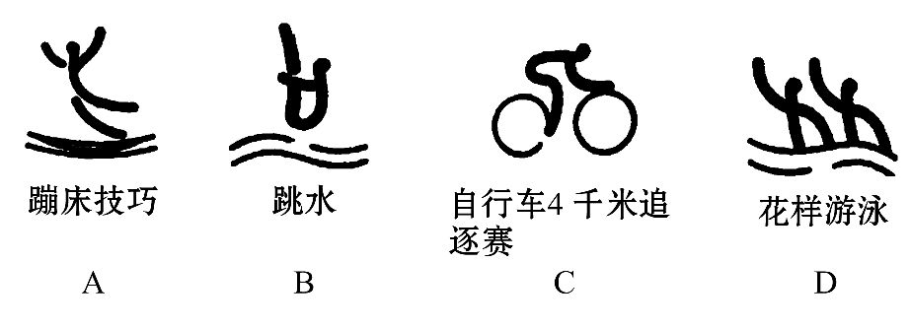
2.(2016·徐州模拟)以下比赛项目中,可将运动员视为质点的是( )

Slide 32
【解析】选C。在蹦床、跳水和花样游泳比赛中观众欣赏的是运动员的技术动作,运动员的大小和形状不能忽略,不能看作质点,A、B、D错误;自行车追逐赛比较的是运动员运动的快慢,运动员的大小和形状可以忽略,能看作质点,C正确。

Slide 33
3.物理学中引入“质点”概念,从科学方法说,是属
于( )
A.观察、实验的方法
B.逻辑推理的方法
C.类比的方法
D.建立理想模型的方法

Slide 34
【解析】选D。从科学方法说,把物体视为质点是忽略了物体的形状和大小,将物体看作没有大小和形状只有质量的“点”,这属于建立理想模型的方法,D正确。

Slide 35
4.(多选)无人战斗机由无人侦察机发展而来,但其复杂程度远高于无人侦察机,下列可将无人战斗机视为质点的是( )
A.研究人员测试无人战斗机的飞行速度时
B.研究人员观察无人战斗机飞行姿势、测各项技术参数时
C.敌方确定无人战斗机位置时
D.敌方欲对无人战斗机关键部位实施打击时

Slide 36
【解析】选A、C。测试无人战斗机的飞行速度或确定其位置时,无需考虑其形状、大小,可将其看成质点,A、C正确;观察无人战斗机飞行姿势或确定关键部位时,都必须考虑其形状、大小,不能看成质点,B、D错误。

Slide 37
【回顾空间】
1.请写出第2题和第4题中关于质点判断的依据是
_________________________。
物体的形状和大小能否忽略

Slide 38
点电荷、
2.试写出几个和“质点”相似的物理模型：_________
_________________________。
3.参考系的选取要求：__________________________
_____________。
轻绳、轻弹簧、理想气体等
参考系可以任意选取,通常以
地面为参考系

Slide 39
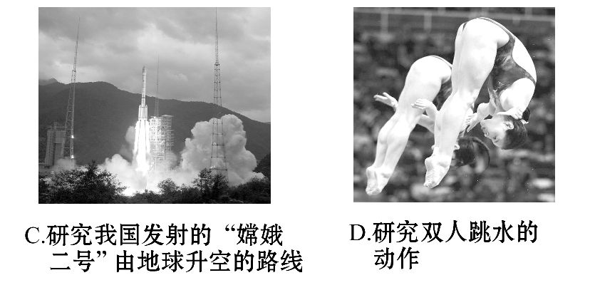
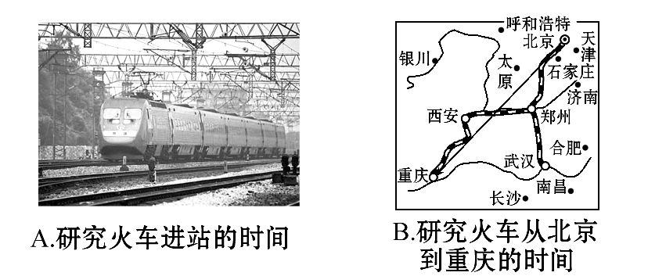
【加固训练】
1.(多选)研究下列各种运动情况时(如图),哪些情况可以将研究对象视为质点( )

Slide 40
【解析】选B、C。选项B中的火车、选项C中的飞船,其形状和大小对所研究的问题没有影响,可以看作质点,故B、C正确;选项A中火车的长度、选项D中两位运动员的身体对所研究的问题有影响,其大小、形状不可忽略,不能视为质点,故A、D错误。

Slide 41
2.(2016·石家庄模拟)关于质点和参考系,下列说法中正确的是( )
A.研究人造地球卫星绕地球一周的时间时,卫星可以被看成质点
B.质点就是体积很小的点
C.“一江春水向东流”是以水为参考系来描述江水的运动
D.我们常说“太阳东升西落”,是以太阳为参考系描述地球的运动

Slide 42
【解析】选A。在研究人造地球卫星绕地球一周的时间
时,卫星的形状和大小可以忽略不计,可以看作质点,A
正确;只有当物体的形状和大小对研究问题没有影响或
者影响可以忽略不计时物体才能看作质点,故物体能否
看作质点与物体的大小无直接的关系,即小的物体不一
定能看作质点,B错误;“一江春水向东流”,是说水相
对于地面向东运动,参考系是地球,C错误;我们常说

Slide 43
“太阳东升西落”,是以地球为参考系描述太阳运动的,D错误。

Slide 44
考点2 平均速度和瞬时速度
平均速度和瞬时速度的区别与联系：
物理量 比较 |  | 平均速度 | 瞬时速度
区别 | 意义 | 粗略描述物体的运动,和时间、位移对应 | 精确描述物体的运动,和时刻、位置对应
 | 方向 | 与Δx方向一致 | 与某时刻或某位置的运动方向一致

Slide 45

物理量 比较 | 平均速度 | 瞬时速度
联系 | 公式都是v= ,瞬时速度可以看成是Δt→0时的平均速度

Slide 46
【特别提醒】
(1)平均速度的大小与物体不同的运动阶段有关,求解平均速度必须明确是哪一段位移或哪一段时间内的平均速度。
(2)v= 是平均速度的定义式,适用于所有的运动。
(3)平均速度的大小不是平均速率,平均速率是路程与时间的比值。

Slide 47
【典例1】(多选)2015年8月23日在北京举行的世界田径锦标赛上,博尔特以9.79 s取得男子百米冠军,研究人员分析了博尔特跑百米全程的录像带,测得：博尔特在前7 s跑了69 m,7 s末到7.1 s末跑了1.02 m,跑到终点共用9.79 s,则下列说法中正确的是( )

Slide 48
A.运动员在百米全过程的平均速度是10.21 m/s
B.运动员在前7 s的平均速度是9.86 m/s
C.运动员在7 s末的瞬时速度约为10.2 m/s
D.无法计算运动员在7 s末的瞬时速度

Slide 49
【解题探究】
(1)求平均速度需要先明确哪些物理量?
提示：总位移和总时间。
(2)博尔特百米赛跑是匀加速直线运动吗?
提示：不一定是匀加速直线运动。

Slide 50
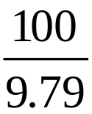

【解析】选A、B、D。由v= 可得,运动员在百米全
过程的平均速度是v= m/s=10.21 m/s,运动员在
前7 s的平均速度是v= m/s=9.86 m/s,故A、B正
确;10.2 m/s是运动员在7 s末到7.1 s末时间内的平
均速度,而不是7 s末的瞬时速度,C错误;由于运动员
不一定是匀加速直线运动,所以无法具体计算运动员
在7 s末的瞬时速度,D正确。

Slide 51
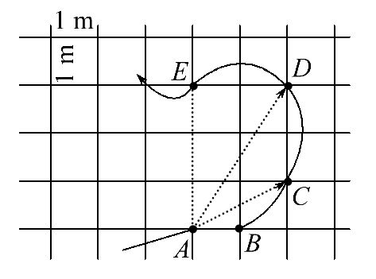
【典例2】如图所示,物体沿曲线轨迹的箭头方向运动,AB、ABC、ABCD、ABCDE四段曲线轨迹运动所用的时间分别是1s、2 s、3 s、4 s。下列说法不正确的是( )

Slide 52

A.物体在AB段的平均速度为1m/s
B.物体在ABC段的平均速度为 m/s
C.AB段的平均速度比ABC段的平均速度更能反映物体处于A点时的瞬时速度
D.物体在B点的速度等于AC段的平均速度

Slide 53
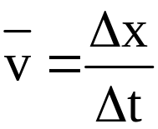
【思路点拨】解答本题应注意以下三点：
(1)掌握平均速度表达式 的物理意义。
(2)找出物体在AB段和ABC段的位移和对应时间。
(3)瞬时速度可以看成是Δt→0时的平均速度。

Slide 54
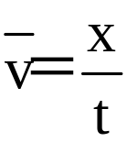
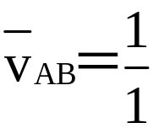
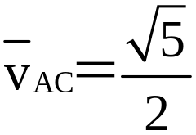
【解析】选D。由 得 m/s=1 m/s, m/s,
故A、B均正确;所选取的过程离A点越近,其阶段的平均
速度越接近A点的瞬时速度,故C正确;由A经B到C的过程
不是匀变速直线运动过程,故B点虽对应中间时刻,但其
速度不等于AC段的平均速度,D错误。

Slide 55
【过关题组】
1.(2016·南京模拟)下列速度中,指平均速度的
是( )
A.舰载机离开航母甲板时的速度
B.导航仪提醒“你已超速”时车的速度
C.雨滴落地时的速度
D.小明百米跑的成绩为14 s,速度约为7 m/s

Slide 56
【解析】选D。物体在某一时刻或经过某一位置时的速度为瞬时速度,在一段时间或一段位移内的速度为平均速度,故只有D正确。

Slide 57

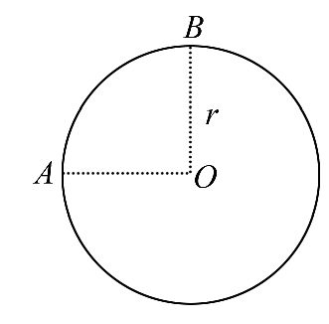



2.(2016·湛江模拟)如图所示,一质点自A点出发沿半径为r=4m的圆周逆时针运动,经4s运动 圆周到达B点,则质点的平均速度大小为( )
A.1 m/s B. m/s
C. m/s D. m/s

Slide 58
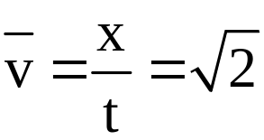
【解析】选B。质点从A点到B点的位移大小为x= r=
4 m,则其平均速度大小为 m/s,故B正确。

Slide 59
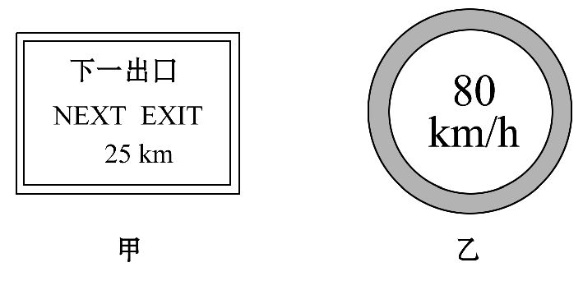
3.(多选)(2016·杭州模拟)为使交通有序、安全,高速公路设立了许多交通标志,甲、乙两幅图是高速公路指示牌,下列说法中正确的是( )

Slide 60
A.甲图中“25 km”是指从此处到下一个出口的位移是25 km
B.甲图中“25 km”是指从此处到下一个出口的路程是25 km
C.乙图中“80 km/h”是指要求汽车在该路段行驶的瞬时速度小于80 km/h
D.乙图中“80 km/h”是指要求汽车在该路段行驶的平均速度小于80 km/h

Slide 61
【解析】选B、C。根据题中指示牌的含义,可知甲图中“25 km”是指从此处到下一个出口的路程是25 km,A错误,B正确;乙图中“80 km/h”是指要求汽车在该路段行驶的瞬时速度小于80 km/h,C正确,D错误。

Slide 62
【回顾空间】
1.在第1题和第3题中,区分平均速度和瞬时速度的方法
是：____________________________________________
_______________________。
2.在第2题中,要计算平均速度,需要分析质点在运动过
程中的___________。
对应一段位移或时间的是平均速度,对应一个时刻
和一个位置的是瞬时速度
位移和时间

Slide 63


【加固训练】
1.某同学在研究一辆汽车的运动时发现,汽车沿直
线运动,以速度v₁=20m/s行驶了 的路程,接着以速
度v₂=30m/s跑完了其余的 的路程,他根据这些数据
算出了汽车在全程的平均速度,你看下列哪一个是
正确的( )
A.25 m/s B.24 m/s
C.23 m/s D.25.7 m/s

Slide 64
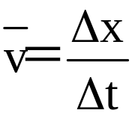
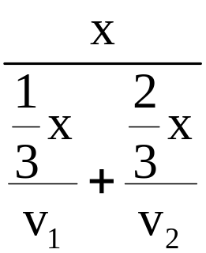
【解析】选D。由平均速度的公式 ,可得
v= =25.7m/s,D正确。

Slide 65
2.一质点沿直线Ox方向做变速运动,它离开O点的距离x随时间t变化的关系为x=(5+2t³)m,它的速度随时间t变化的关系为v=6t²m/s,该质点在t=0到t=2s间的平均速度和t=2s到t=3s间的平均速度的大小分别为( )
A.12 m/s 39 m/s
B.8 m/s 38 m/s
C.12 m/s 19.5 m/s
D.8 m/s 13 m/s

Slide 66
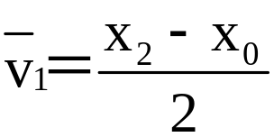
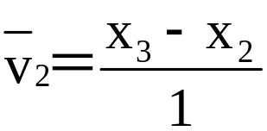
【解析】选B。平均速度 ,t=0时,x₀=5m;t=2s时,x₂=21m;t=3s时,x₃=59m。故 =8m/s,
=38 m/s。故B正确。

Slide 67

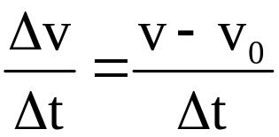
考点3 加速度与速度的关系
1.速度、速度变化量和加速度的对比：
名称 项目 | 速 度 | 速度变化量 | 加速度
物理 意义 | 描述物体运动的快慢和方向,是状态量 | 描述物体速度的变化,是过程量 | 描述物体速度变化快慢,是状态量
定义式 | v= | Δv=v-v₀ | a=

Slide 68
名称 项目 | 速 度 | 速度变化量 | 加速度
方 向 | 与位移x同向,即物体运动的方向 | 由v与v₀的矢量差或a的方向决定 | 与Δv的方向一致,由F的方向决定,而与v₀、v方向无关

Slide 69


2.a= 是加速度的定义式,加速度的决定式是a= ,
即加速度的大小由物体受到的合力F和物体的质量m共
同决定,加速度的方向由合力的方向决定。

Slide 70
【典例3】对于质点的运动,下列说法中正确的是( )
A.质点的加速度为零,则速度为零,速度变化也为零
B.质点速度变化率越大,则加速度越大
C.质点某时刻的加速度不为零,则该时刻的速度也不为零
D.质点运动的加速度越大,它的速度变化越大

Slide 71
【思路点拨】解答本题应注意以下两点：
(1)加速度即为速度的变化率。
(2)加速度的大小与物体的速度及速度变化量无必然联系。

Slide 72
【解析】选B。质点运动的加速度为零时,质点的速度变化为零,但速度不一定为零,A错误;质点速度变化率即为加速度,B正确;质点在某时刻的加速度不为零,其速度可能为零,如自由落体的物体在开始下落的瞬间,C错误;质点的速度变化Δv=a·Δt,即速度的变化由质点的加速度和时间共同决定,D错误。

Slide 73
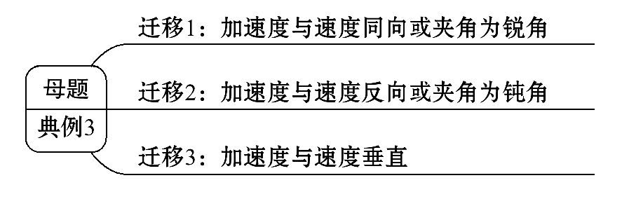
【迁移训练】

Slide 74
迁移1：加速度与速度同向或夹角为锐角
一个质点做方向不变的直线运动,加速度的方向始终与速度方向相同,但加速度大小逐渐减小直至为零。在此过程中( )

Slide 75
A.速度逐渐减小,当加速度减小到零时,速度达到最小值
B.速度逐渐增大,当加速度减小到零时,速度达到最大值
C.位移逐渐增大,当加速度减小到零时,位移将不再增大
D.位移逐渐减小,当加速度减小到零时,位移达到最小值

Slide 76
【解析】选B。因加速度方向与速度方向相同,故质点速度要增加,只是速度增加变慢一些,当加速度减为零时,速度达到最大值,故A项错误,B项正确;因质点沿直线运动方向不变,所以位移一直增大,故C、D项错误。

Slide 77
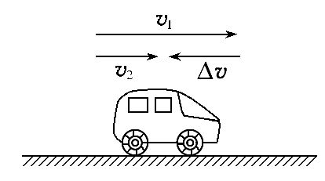
迁移2：加速度与速度反向或夹角为钝角
如图所示,汽车向右沿直线运动,原来的速度是v₁,经过一小段时间之后,速度变为v₂,Δv表示速度的变化量。由图中所示信息可知( )

Slide 78
A.汽车在做加速直线运动
B.汽车的加速度方向与v₁的方向相同
C.汽车的加速度方向与Δv的方向相同
D.汽车的加速度方向与Δv的方向相反

Slide 79
【解析】选C。速度是矢量,速度的变化量Δv=v₂-v₁,根据图象可知,Δv的方向与初速度方向相反,而加速度的方向与速度变化量的方向相同,所以加速度方向与初速度方向相反,物体做减速运动,故C正确,A、B、D错误。

Slide 80
迁移3：加速度与速度垂直
物体做匀速圆周运动的过程中,下列说法中正确的
是( )
A.物体处于平衡状态
B.物体的速度保持不变
C.物体的速度变大
D.物体的速度大小不变

Slide 81
【解析】选D。匀速圆周运动中,所受合外力充当向心力,方向时刻改变,合外力不为零,不是平衡状态,故A错误;匀速圆周运动中,速度的大小不变,方向时刻变化,故B、C错误,D正确。

Slide 82
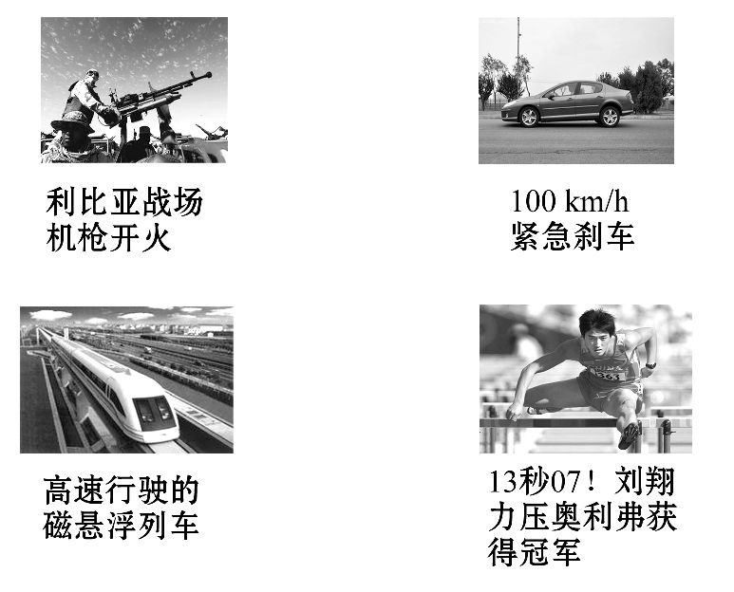
【加固训练】
1.(多选)结合图片中交代的情景及数据,以下判断正确的是( )

Slide 83
A.位于点燃火药的枪膛中的子弹的速度、加速度可能均为零
B.轿车时速为100 km/h,紧急刹车距离为31m(可视为匀减速至静止),由此可得轿车刹车阶段的加速度为a=12.4m/s²
C.高速行驶的磁悬浮列车的加速度可能为零
D.根据图中数据可求出刘翔在110 m栏比赛中通过全程的平均速度为v=8.42m/s

Slide 84
【解析】选B、C、D。当火药点燃瞬间,子弹速度为零,
但其加速度一定不为零,故A错误;由v²=2ax可求得轿车
紧急刹车的加速度a=12.4m/s²,则B正确;若高速行驶的
磁悬浮列车匀速行驶时,其加速度为零,则C正确;由于
110m栏场地都是直道,所以由v= 可求得刘翔全程平均
速度为v=8.42m/s,则D正确。

Slide 85
2.(多选)(2016·泰州模拟)根据给出的速度和加速度的正负,对下列运动性质的判断正确的是( )
A.v₀>0,a<0,物体做加速运动
B.v₀<0,a<0,物体做减速运动
C.v₀<0,a>0,物体做减速运动
D.v₀>0,a>0,物体做加速运动

Slide 86
【解析】选C、D。当速度方向和加速度方向相同时,物体做加速运动,当速度方向和加速度方向相反时,物体做减速运动,故选项C、D正确。

Slide 87


